Slide 1

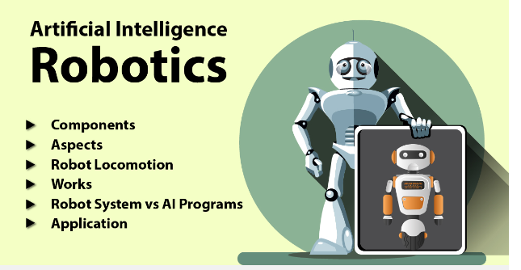
សាកលវិទ្យាល័យ​ ភូមិន្ទភ្នំពេញ មហាវិទ្យាល័យវិទ្យាសាស្រ្ត ដេប៉ាតតឺម៉ង់កុំព្យូទ័រ
Second Semester : Ai robotS
ជំពូកទី ១
Instructor: Ouk Polyvann

Slide 2
Objective
Robotics
Artificial Intellegence(AI)
AI Robots

Slide 3
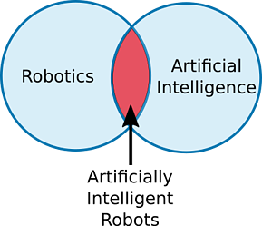
What is AI Robotics ?
AI robots គឺមុខវិជ្ជាមួយតម្រូវអោយសិស្សានុសិស្សត្រូវសិក្សាយ៉ាងលម្អិត​ទៅលើផ្នែករូបូតទិច និង បញ្ញាសិប្បនិម្មិត(AI) ។ ជាមួយគ្នានេះផងដែរក៏ត្រូវសិក្សាអំពីពីសមាសភាគនៃ AI និង Robotics ។ សិក្សាពីកម្មវិធីរបស់ AI សំរាប់ដំណើរការរ៉ូបូត ។

Slide 4

Robotics
ដូចម្តេចដែលហៅថា Robotics ?
Robotics គឺជាសាខានៃ Science និង វិស្វកម្ម ដែលទាក់ទងនឹងការបង្កើតរ៉ូបូត និងឧបករណ៍ឆ្លាតវៃដែលអាចមានចលនា និងអាចទទួលយលទិន្នន័យតាមរយះតាម Sensor Input ។

Slide 5
Robotics
ដើម្បីធ្វើរ៉ូបូតទិចត្រូវមានចំណេះដឹងផ្នែក:
វិទ្យាសាស្រ្តកុំព្យូទ័រ
វិស្វកម្មអគ្គិសនី
វិស្វកម្មមេកានិក
វិស្វកម្មអេឡិចត្រូនិច
និងផ្នែកផ្សេងៗទៀត ។

Slide 6
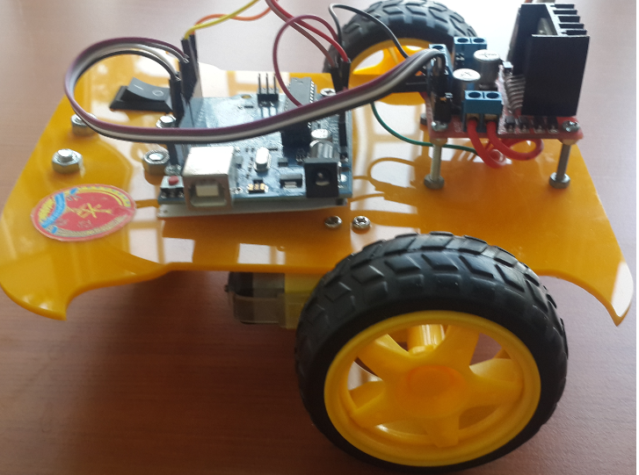
1.Review CR robots
RC Robot គឺជារ៉ូបូត ដែលរត់តាមការបញ្ជារបស់មនុស្ស ដោយប្រើ Remote Control ជា Smart Phone .

Slide 7

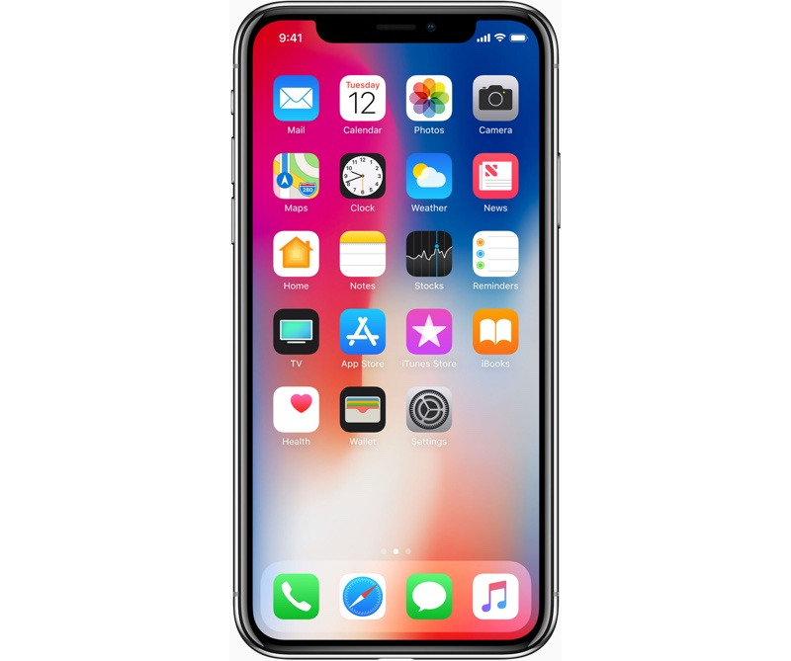
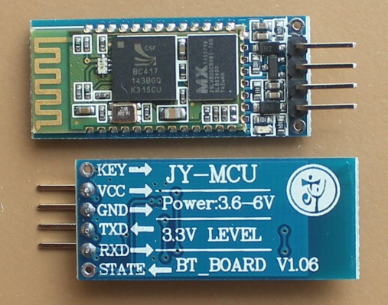
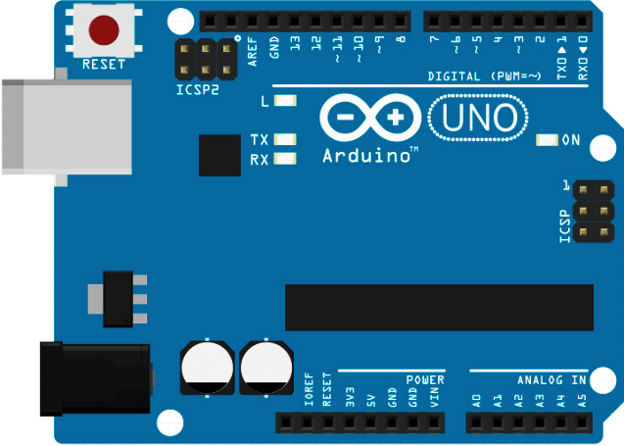

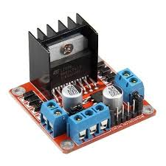
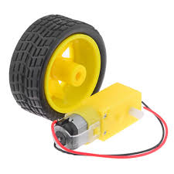

Slide 8
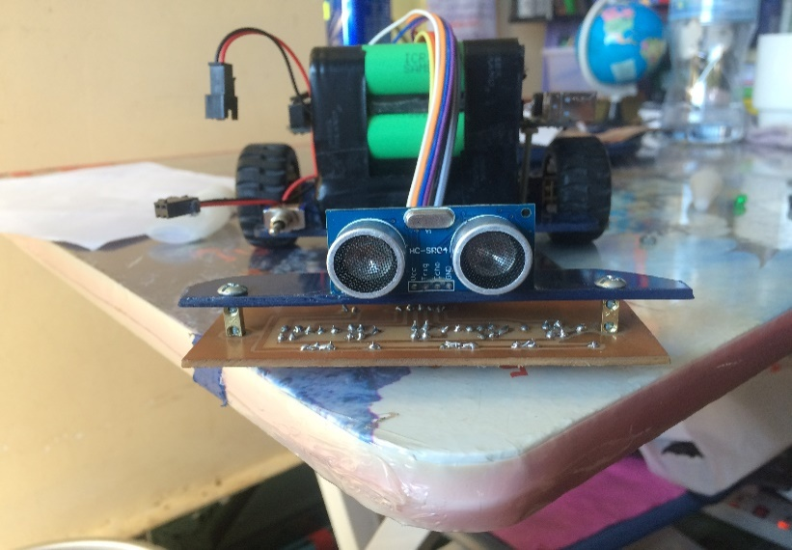
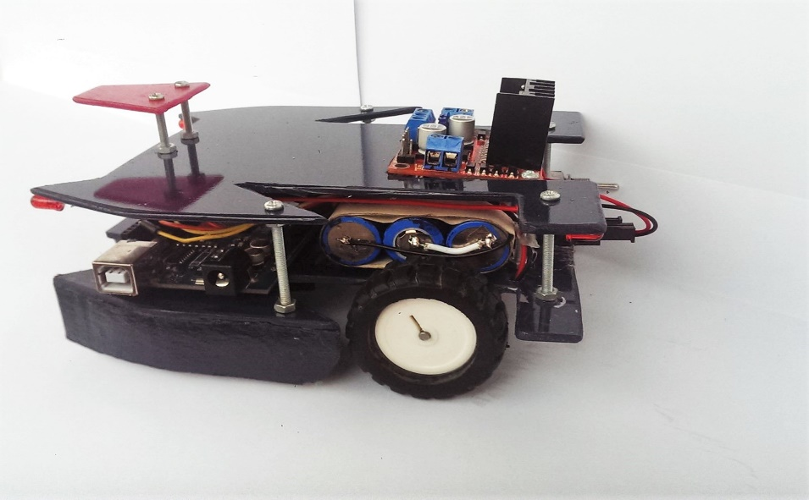
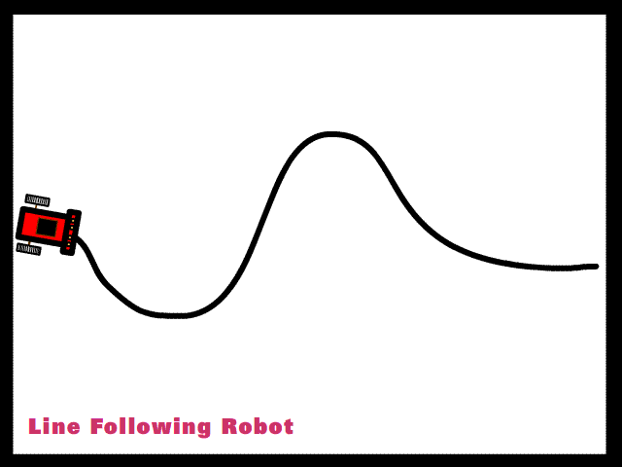
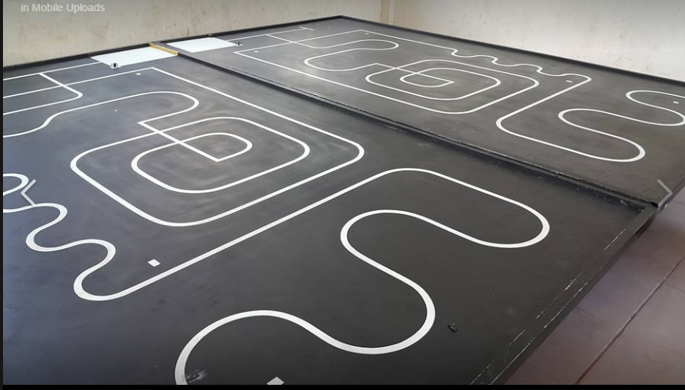
2. What is Line Follower Robot?
​​​​ Line follower Robot គឺជា Robot ដែលធ្វើប្រតិបត្តិការដោយខ្លួនឯង និង Detect ទៅលើខ្សែបន្ទាត់ដែលត្រូវបានគូស​ នៅលើក្តារពណ៏ សរ រឺ ខ្មៅ​ ដោយប្រើ sensor សំរាប់ចាប់គំនូសផ្លូវ។
ប្រភេទ
គំនូសផ្លូវ
ខ្សែពណ៌ខ្មៅលើផ្ទៃស
ផ្លូវពណ៌សលើផ្ទៃខ្មៅ

Slide 9
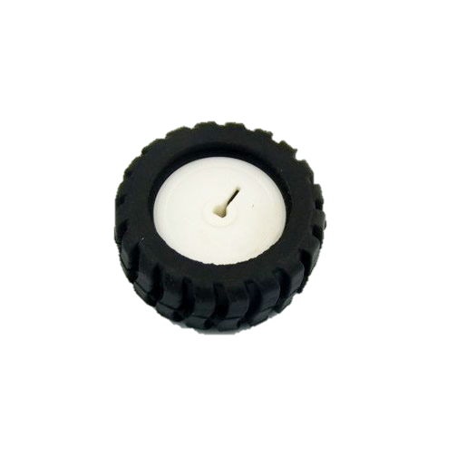
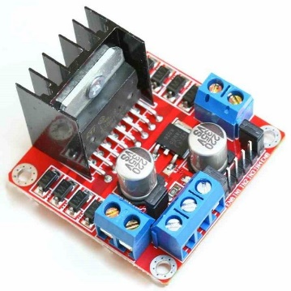
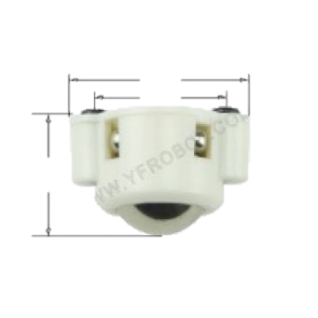
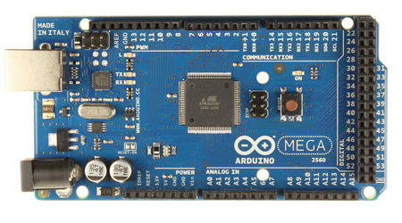
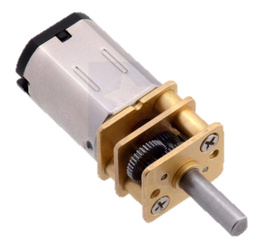
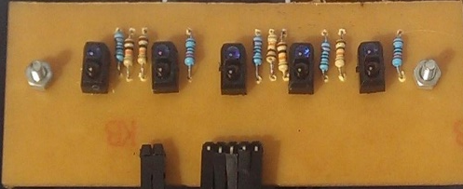
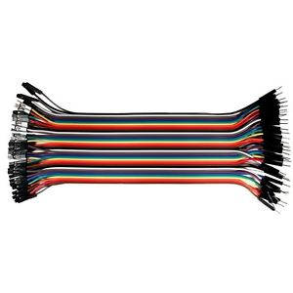
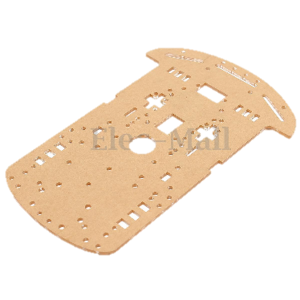
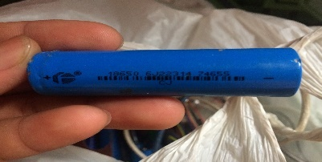
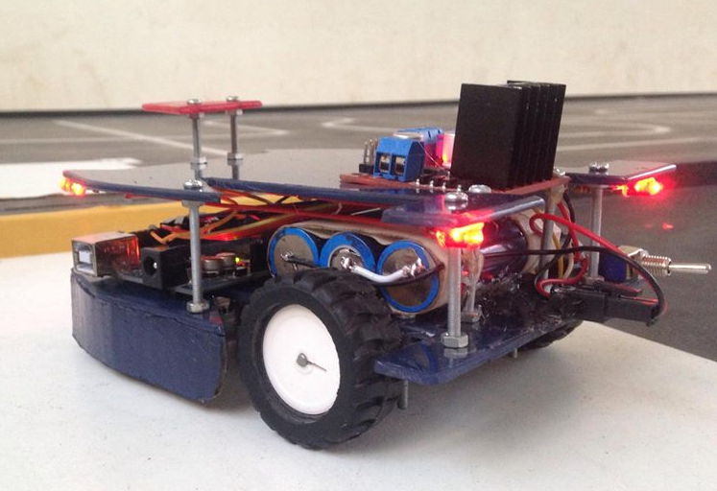
សំភារៈសំរាប់ធ្វើ រ៉ូប៉ូត
Arduino Mega2560v
Motor Driver
L238N
Motor
Wheels N20
Eyes Wheel
Jumper Wire
Sensor​ Board
Battery 12v
Main Board

Slide 10
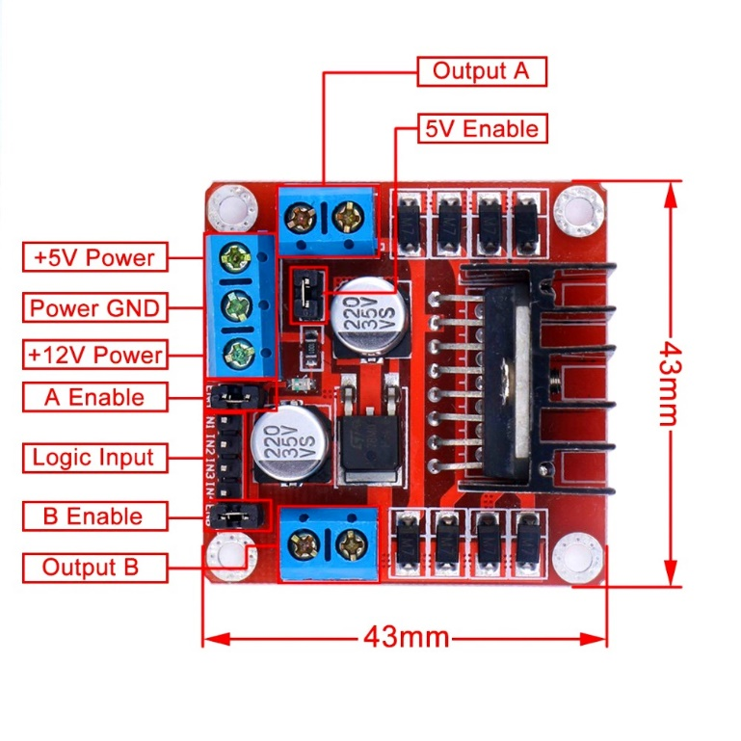
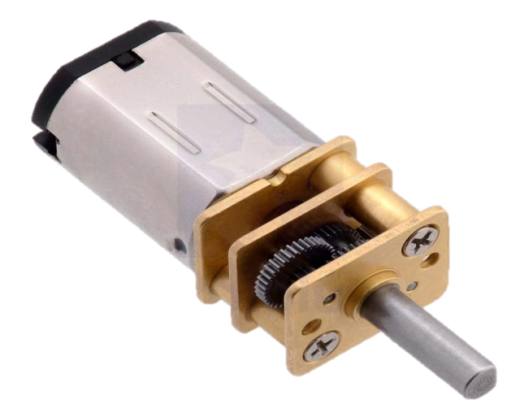
ការ​ បង្ហាញពីការប្រើប្រាស់ និង​ មុខងារ នៃ សំភារះ ROBOT
Pin Digital : 54
Pin analog : 15(A0-A15)
Pin 5v : 4
Pin GND : 4
…………
Arduino Mega2560
Motor Driver L238N
អាចអនុញ្ញាតអោយយើង
គ្រប់គ្រងទៅលើ​ Speed និងទិសដៅរបស់
DC motors ចំនួន ពីរ។
Motor 12v

Slide 11
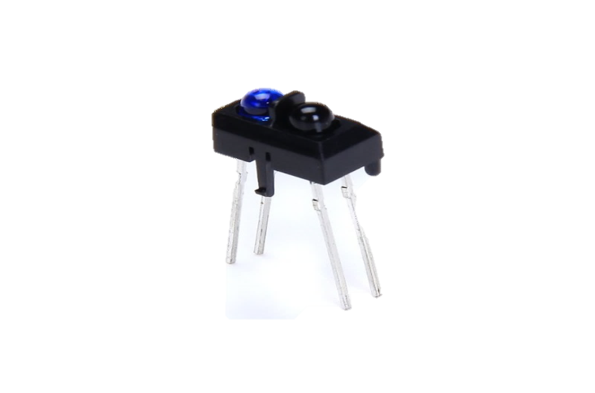
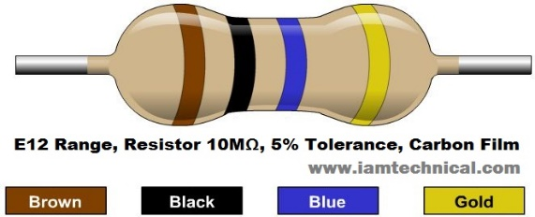
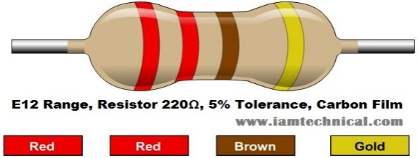
ការ​ បង្ហាញពីការប្រើប្រាស់ និង​ មុខងារ នៃ សំភារះ ROBOT
Sensor Board
គឺជាចង្កូតរបស់Robotសម្រាប់បត់បែនទៅមុខឬថយក្រោយ។
រេស៊ីស្តង់ ២២០ អូម *5
រេស៊ីស្តង់ ១០k អូម *5
Sensor TCR T5000 *5

Slide 12
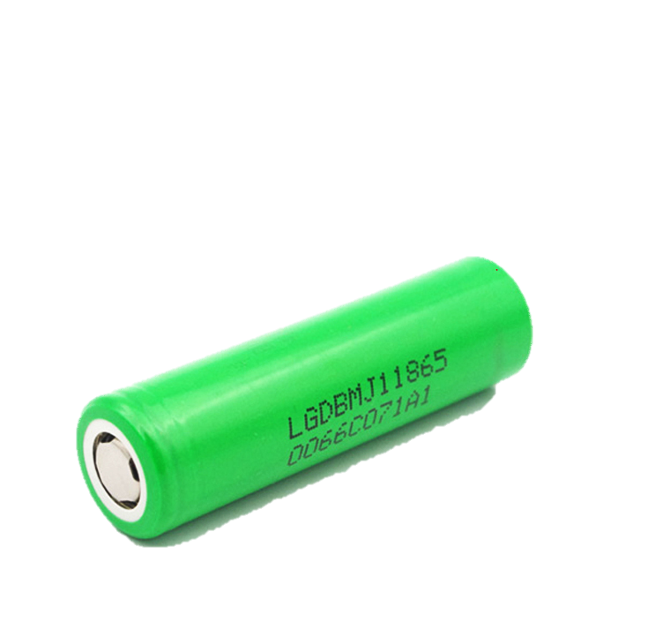

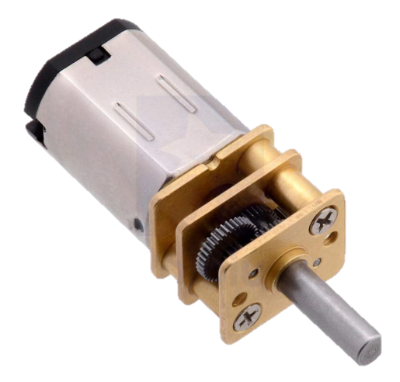
ការ​ បង្ហាញពីការប្រើប្រាស់ និង​ មុខងារ នៃ សំភារះ ROBOT
Battery
4v
12v
ដោយយើងយោងទៅលើ
គឺ
យើងបានកំណត់យកថ្ម ដែលមាន
តង់ស្យុង
12v
Motor​12v 1000rpm
Motor Driver L238N

Slide 13
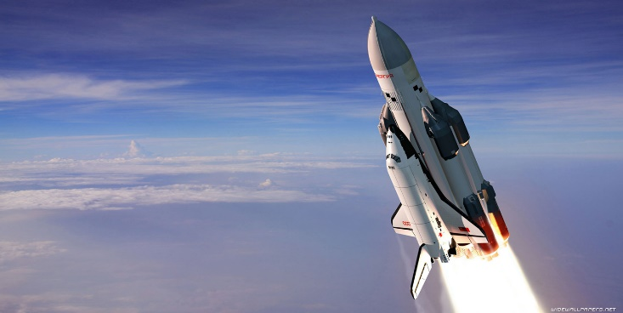
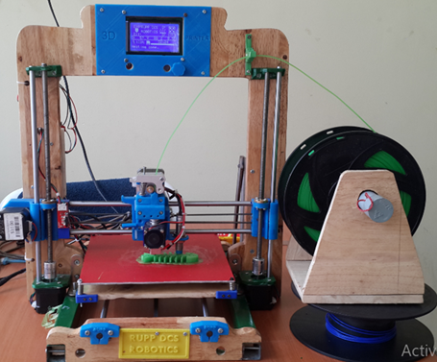
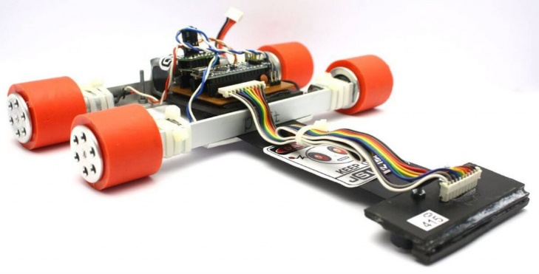
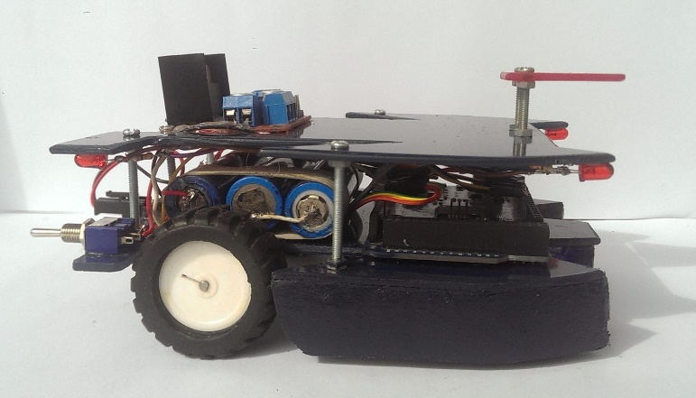
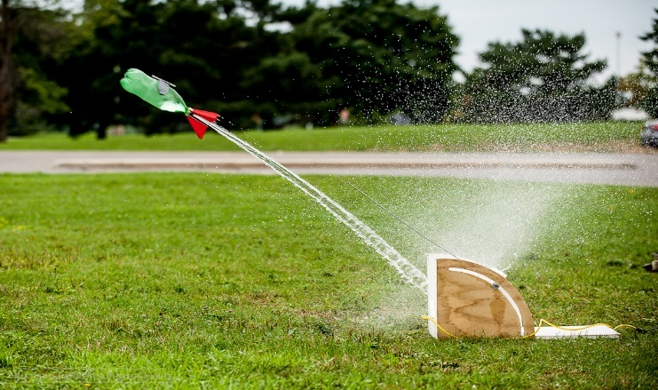
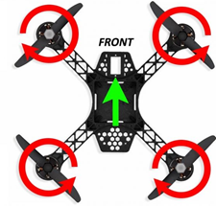
PID​ Equation សមីការ PID
P : Proportional ,I : Integral ,D : Derivative
ត្រូវបានចាត់ទុកជាវិធីសាស្ត្រដ៏សាមញ្ញមួយ ប្រើប្រាស់ដើម្បីគ្រប់គ្រង ម៉ាស៊ីនជាច្រើនប្រភេទដូចជា
Rockets…
Other Deivices
Robots

Slide 14
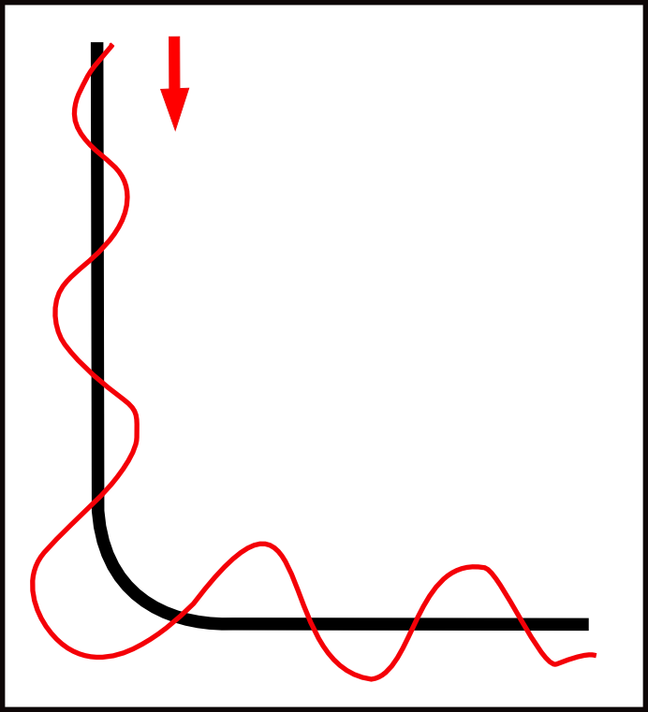
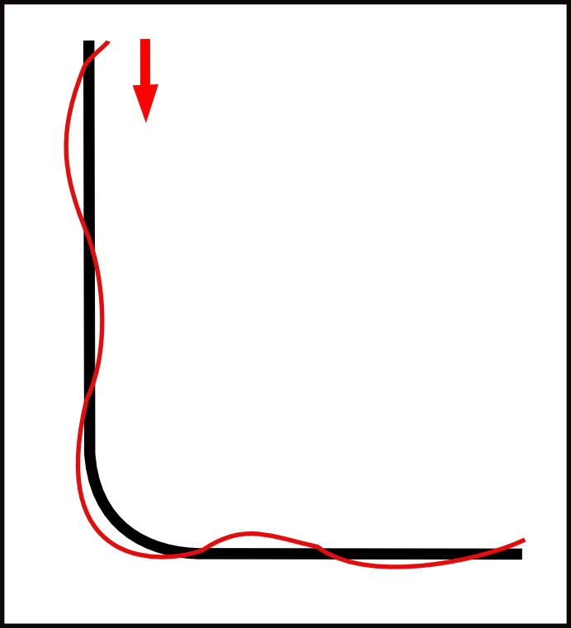
ការប្រើ PID
A Robot with ON/OFF
1
---------------------------------------------------------------
0
v
v
-1
---------------------------------------------------------------
Error>0
Error<0
រត់ត្រង់ផ្លូវល្អ
ងាយស្រួលក្នុងការគ្រប់គ្រង
ងាយស្រួលបត់ឆ្វេង ឬស្តាំ
គុណសម្បត្តិ PID
v
A Robot with PID
1
---------------------------------------------------------------
0
v
v
-1
---------------------------------------------------------------
Error=0

Slide 15
Proportional Control
Proportional
Control
វាប្រាប់យើងពីរបៀបដែល Robotរត់នៅលើខ្សែបន្ទាត់ថា ត្រូវទៅឆ្វេង ទៅស្ដាំ ហើយទៅលឿនឬ យឺត រត់បានល្អ និងងាយស្រួលក្នុងការគ្រប់គ្រង ។
Error = CurrentPoint – SetPoint
CurrentPoint :
ជាទីតាំងរបស់Robot
SetPoint :
ជាមេគុណដែលSetអោយSensorជា​​Constant value
Kp :
ជាតម្លៃមួយដែលគេ​គិតលើ Error
Error
ជាគំលាត់ពីSetpiontនិង CurrentPointអាចជាចំនួនវិជ្ជាមាន និង អវិជ្ជាមាន
Setpiont
0
Error
------------------------------------------------------------------------------------------------------------------------------------------------------------------------
CurrentPoint

Slide 16
PID​ Formula
Sensor TCR T500 ចំនួន ៥
គំនូស ផ្លូវ
Output= $k_{p}e\left(t\right)+k_{I}\int{e\left(t\right)dt+k_{D}\frac{d}{dt}e(t)}$
P[]= {10,100,200,300,390}
1
2
3
4
5
Average =S1*P[0]+S2*P[1]+S3*P[2]+S4*P[3]+S5*P[4]
TotalSum = S1+ S2 + S3 + S4 + S5
CurrentPiont= Average/TotalSum
Speed = (kp*Error)+(Error-PreError)*(kd)+(ki *TotalError)
Kp ,Ki : is a constant value(we set it).
PreError : is a lastest Error.
PreError = Error
TotalError is a sum of all error
ចំណាំ៖
S= Sensor
P= Point

Slide 17
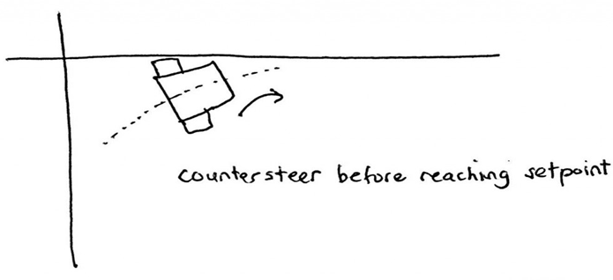
Proportional Control
Derivative
Control
វាគឺជាអត្រាដែលរ៉ូបូតយោលទៅខាងឆ្វេងនិងខាងស្តាំអំពីខ្សែ។
វាមានន័យថារ៉ូបូតនឹង Countersteer នៅពេលវាហៀបនឹងទៅដល់ Setpoint ។(ប្រសិនបើអ្នកគិតអំពីវានៅពេលដែលយើងបើកបរឡានឬជិះកង់យើងតែងតែគិតពី Coutersteer នៅមុនពេលយើងទៅដល់ចំណុចដែលយើងចង់ទៅ)

Slide 18
Algorithm
1. Initialize the set point SP.
2.Read sensor data PV.
3.Calculate the error e(t)=PV - SP
4.Calculate the output of the PID controller u(t).
5. Apply controller output to the actuators(motors).
6. Go back to step 2.

Slide 19
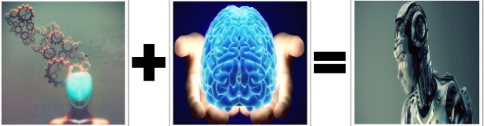
INTRODUCTION AI
Artificial :ឧបករណ៍សប្បនិម្មិត
Intelligence :សមត្ថភាពក្នុងការរៀនសូត្រនិងដោះស្រាយបញ្ហា
គឺជាការធ្វើត្រាប់តាម រឺក្លូនននភាពនៃភាពវៃឆ្លាតរបស់មនុស្ស ដែលអនុញ្ញាតឲ្យម៉ាស៊ីន រឺឧបក្រណ៍ជាពិសេសប្រព័ន្ធកុំព្យូទ័រអាចអនុត្តបានប្រកដោយភាពឆ្លលតនៃបុំផុត និងអាចមានសមត្ថភាព :
• ក្នុងការដោះស្រាយបញ្ហាៗ
• ក្នុងការធ្វើសមហេតុផល
ក្នុងការធ្វើដូចមនុស្សក្នុងរៀនសូត្រ និងការងារផ្សេង

Slide 20

INTRODUCTION AI
ឬយើងអាចហៅបានម៉្យាងទៀត ថា AI គឺជាសាខានៃវិទ្យាសាស្ត្រកុំព្យូទ័រ និងរ៉ូបូតទិចដើម្បើបង្កើតខួរក្បាលនៃម៉ាស៊ីន ដែលបច្ចុប្បន្នគេប្រើ Machine Leaning .

Slide 21

ដូចម្តេចដែលហៅថា AI ?
Artificial Intelligence ដែលគេស្គាល់ថា AI គឺជាការធ្វើត្រាប់តាមឬក្លូននៃភាពវៃឆ្លាតរបស់មនុស្សដែលអនុញ្ញាតឱ្យម៉ាស៊ីនជាពិសេសប្រព័ន្ធកុំព្យួទ័រអាចអនុវត្តបានប្រកបដោយភាពវៃឆ្លាតបំផុត។ តើវាកើតឡើងយ៉ាងម៉េចទៅ ? ដូច្នេះជាមូលដ្ឋានប្រព័ន្ធ AI យល់ពីបរិយាកាសរបស់វាតាមរបៀបមួយដែលជួយដល់ការវិភាគខ្លួនឯងក្នុងការបង្កើនឱកាសជោគជ័យ ។

Slide 22

Language Used For AI
Lisp
Prolog
Python
Java
C++

Slide 23
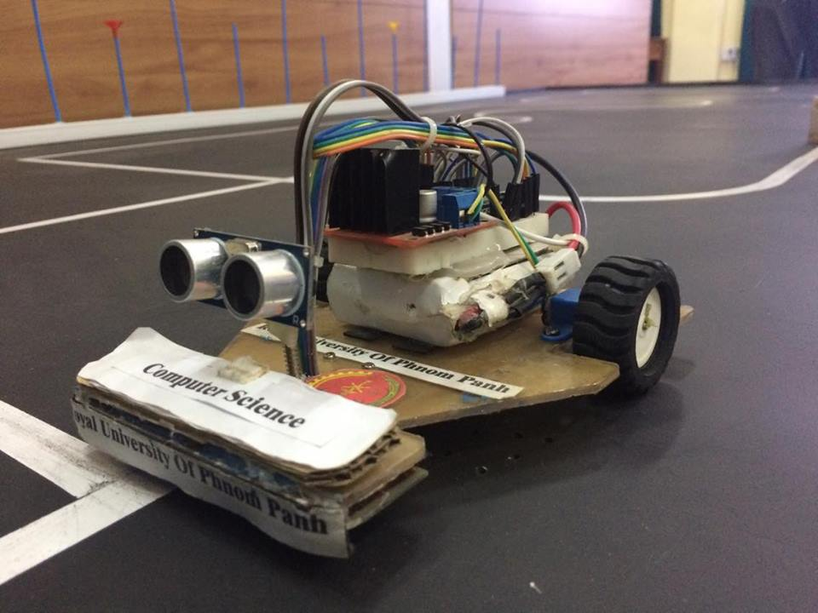
Introduction Obstacle Robot
Obstacle Avoiding Robot គឺជារ៉ូបូត ដែលរត់លើផ្លូវត្រង់ ប៉ុន្តែនៅពេលដែលវាជួបនឹងវត្ថុដែលជាឧបសគ្គ នោះវានឹងគេចពីការប៉ះទង្គិចនឹងឧបសគ្គ។​ វាមានសមាសធាតុមួយចំនួនដែលធ្វើអោយវារត់តាមផ្លូវដែលបាននិងគេចពីការប៉ះទង្គិច។

Slide 24
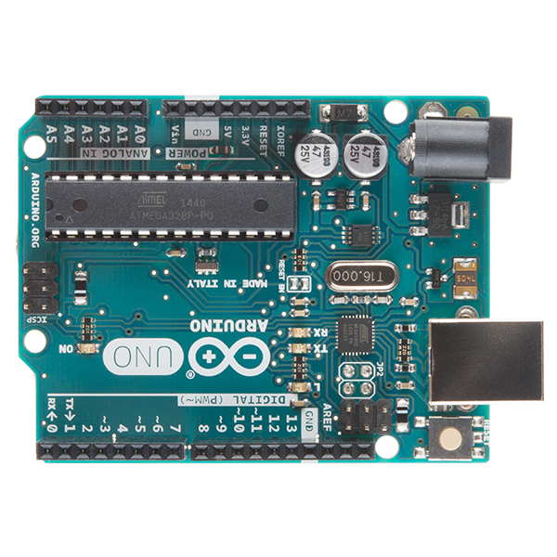
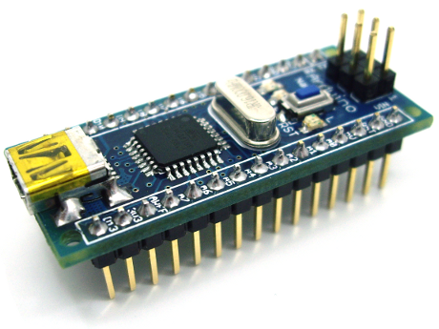
Components
Microcontroller : ជាខួរក្បាលរបស់រ៉ូប៉ូត ដែលគិត វិភាគ​គណនាតាមភាសា​​កូដទៅជា​ភាសា ដែលរ៉ូប៉ូតអាចយល់់បាន រួចបញ្ជាទៅ Devices ដើម្បីធ្វើប្រតិបត្តការណ៍។

Slide 25
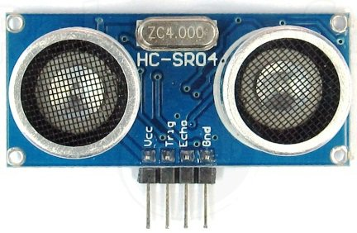
Components
Ultrasonic Sensor:នេះជាឧបករណ៍សំរាប់បញ្ជូនប្រេកង់សំឡេង ខ្ពស់យ៉ាងតិច20KHzហើយបន្ទាប់មកវាចាំទទួលសំឡេងដែលត្រលប់បកវិញ ។​ ultrasonic sensor មាន pins​ ចំនួន 4 មានដូចជា
Vcc = 5V
GND = Ground
Trig = Pin of Aduino
Echo = Pin of Aduino

Slide 26
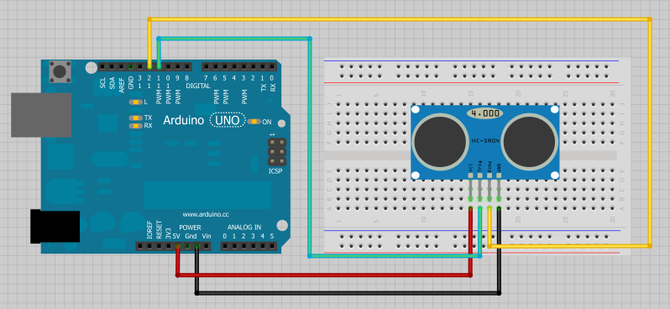
How to connect:
Vcc ភ្ជាប់ជាមួយ pin 5v របស់ Aduino
GND ភ្ជាប់ជាមួយ pin Gnd របស់ Aduino
Trig ភ្ជាប់ជាមួយ pin របស់ Aduino
Echo ភ្ជាប់ជាមួយ pin របស់ Aduino
Example :

Slide 27
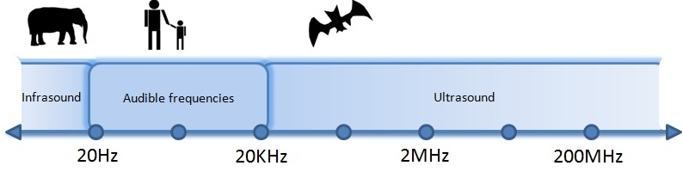
Sounds
Sound ត្រូវបានគេចែកជា​ ៣​ ប្រភេទ
Infrasound : ជាសំឡេងដែលបានប្រេកងទាបជាង 20Hz វាមានចំពោះសត្វ ដំរី​ ត្រីបាឡែន -ល-។
Audible Frequencies : ជាសំឡេងដែលបានប្រេកង ពី 20Hz ទៅ 20Khz ដែលជាប្រេកងមនុស្សយើងអាចស្ដាប់បាន ។
Ultrasound : ជាសំឡេងដែលមានប្រេកងខ្ពស់ជា20Khz ឡើងទៅ ។

Slide 28
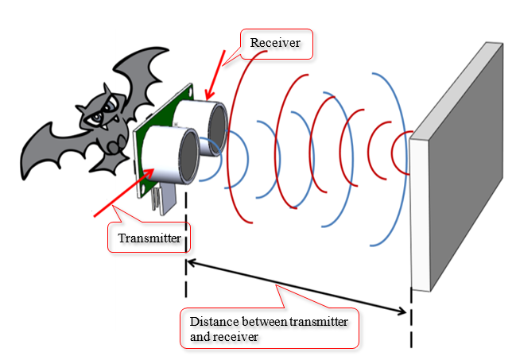
Proccess
Trig ជា pin ដែល បញ្ជេញសំឡេងដែលមានប្រេកង់ខ្ពស់ដើម្បីទៅប៉ះនិងObstacle ។
Echo ជា pin​​ ដែល ចាំទទូលសំឡេង ដែល ត្រលប់ពី Obstacle មកវិញ
ដំណើរការវាដូចជាសត្វក្រចៀវ ដែលពេលវាហោះ ប្រើសំឡេងដើម្បីដឹងថាមានអ្វីនៅពីមុខវា រឺអត់។ហើយប្រេកង់របស់វាមានកំរិតខ្ពស់ដែលមនុស្សមិនអាចស្ដាប់លឺបាន

Slide 29
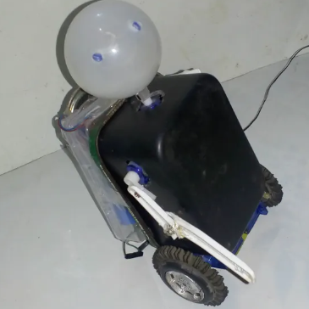
Type of AI Robots
Line follower and Obstacle robot , Humanoid talking robot

Slide 30
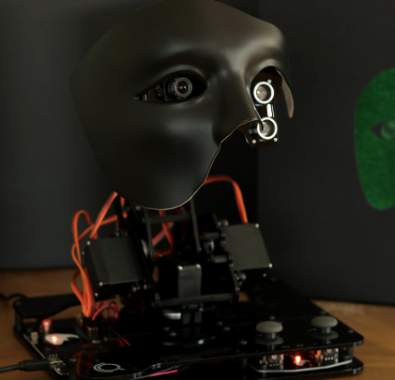
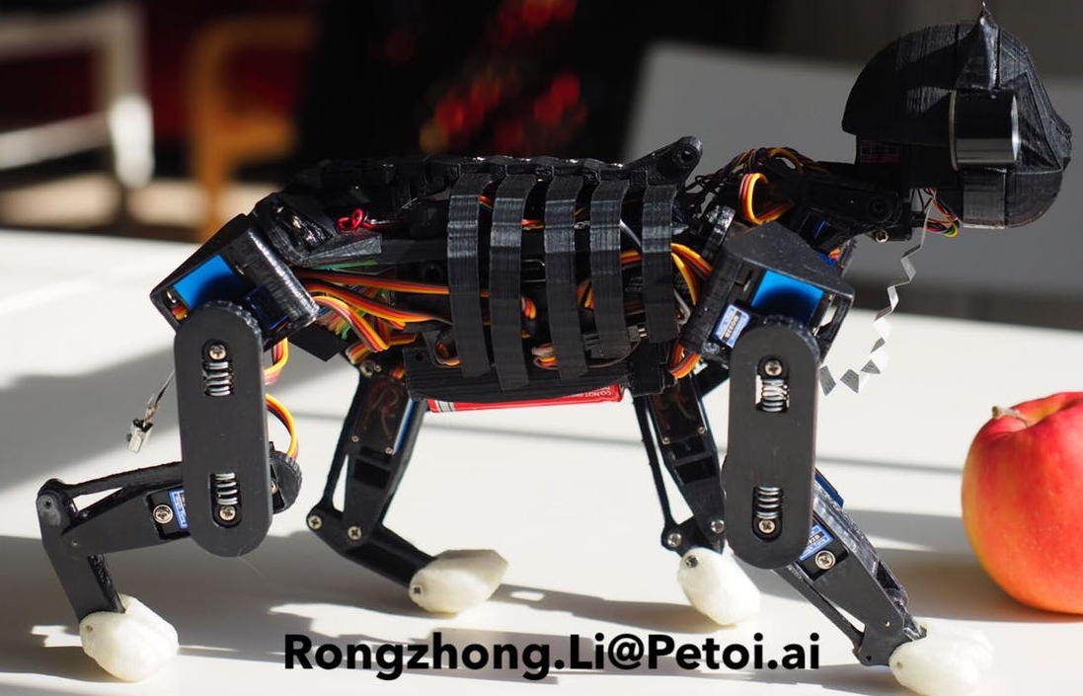
Type of AI Robots
AI robots with face Open Cat robot

Slide 31
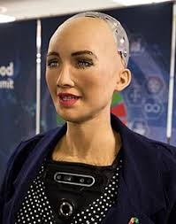

Type of AI Robots
Robots in medical science

Slide 32


Using of AI Robots

Slide 33


Using of AI Robots

Slide 34


Using of AI Robots

Slide 35

Evolution of AI Robot

Slide 36
exercise
Write a program to find distance between ultrasonic sensor and object and displays it on serial monitor
Write a program to use to :
When HC-SR04 detect object led1 on
When HC-SR04 do not detect object led2 off
3. Write a program to find distance between ultrasonic sensor and object and displays it LCD .
4. What is AI, Robotics , Computer Science, and Engenearing ?
5. What is difference between AI and Computer Science ?
6. Creates App used on smart phone to control Bluetooth control Lamp(Lesson 5)

Slide 37
Thank you!

